Slide 1

Mini-Projet : Minicraft
ROULLEAU Victor
OLEA Anthony
ESCARIEUX Guillaume
BRAUD Benjamin
Notes:
Benjamin : Nous allons vous présenter le projet réalisé durant ces 5 dernières semaines. Il s’appelle donc Minicraft, en référence au jeu Minecraft très connu.

Slide 2
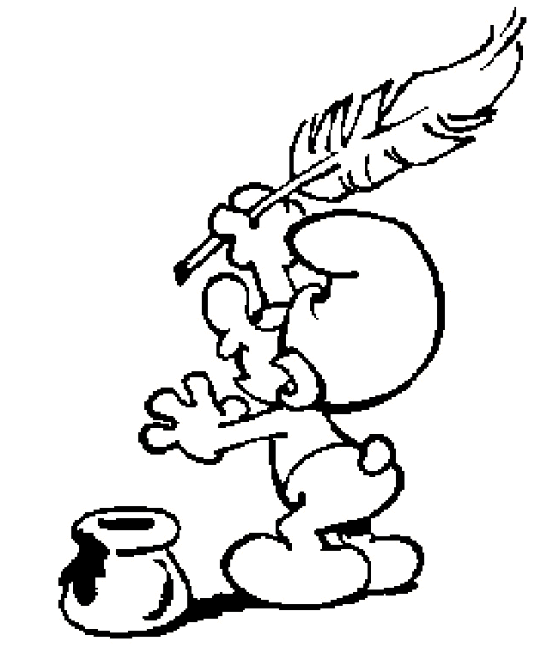
Sommaire
Objectifs
Contribution
Implémentation
Difficultés rencontrées
Démo
Bilan personnel
Notes:
Benjamin : Nous allons tout d’abord énoncé les objectifs du projet, ensuite nous parlerons des outils utilisées et de l’implémentation du jeu, ensuite nous allons évoqué les difficultés rencontrées. Enfin nous terminerons par une démo et notre bilan personnel.

Slide 3
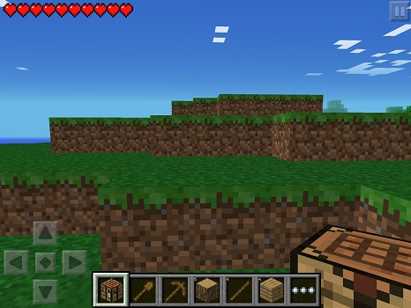
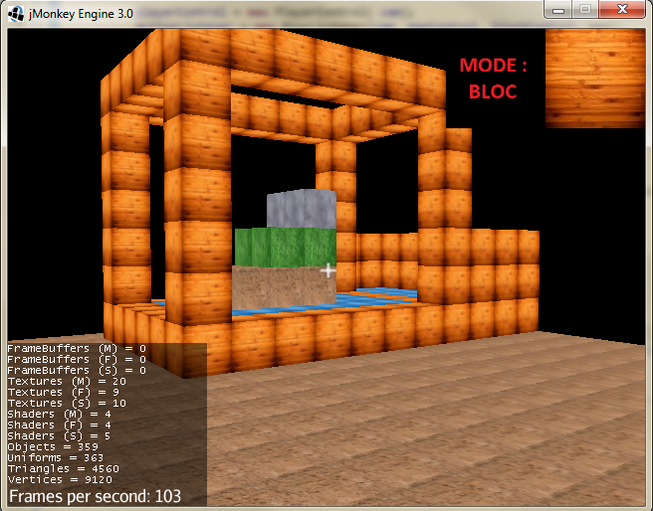
Objectifs
Concept du jeu
Objectif commun
Utiliser et maitriser Git
Suivre la méthode Scrum
Notes:
Concept du jeu : Victor
Objectif commun : Anthony

Slide 4
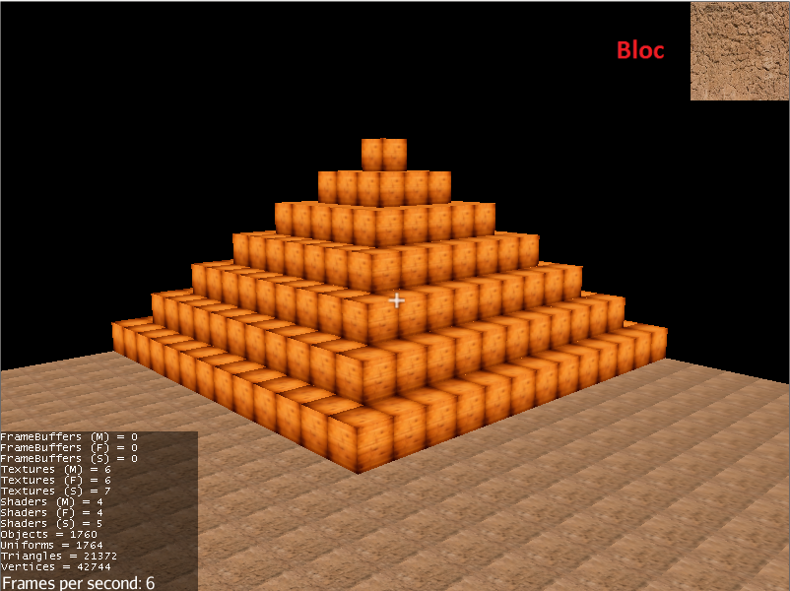
Objectifs
Sprint 1
Une carte simple
Intégrer un joueur
Interaction sommaire
Sprint 2
Pinceau
Macro
Menu
Notes:
Sprint 1 (GUILLAUME) : Détailler le sprint1 + Montrer le burndown chart du sprint1
Sprint2 (Benjamin) : Tâches à effectuer + burdown chart du sprint2

Slide 5

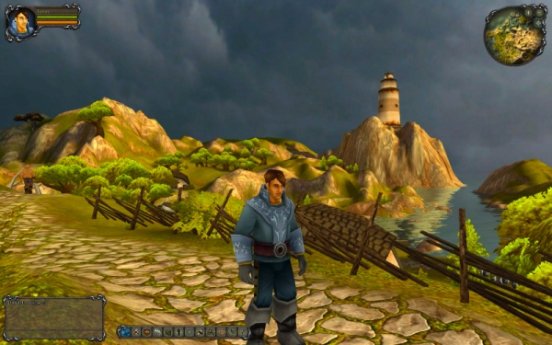
Contributions
Outil utilisé
JMonkeyEngine3
Notes:
Outil : Anthony

Slide 6
Implémentation
Architecture appliquée
Controller, Listener
Singleton, Observer, Factory
Exemple classes
PlayerControl et BetterPlayerControl
Modèle : PlayerSettingChoice
Notes:
Diapo : Victor

Slide 7
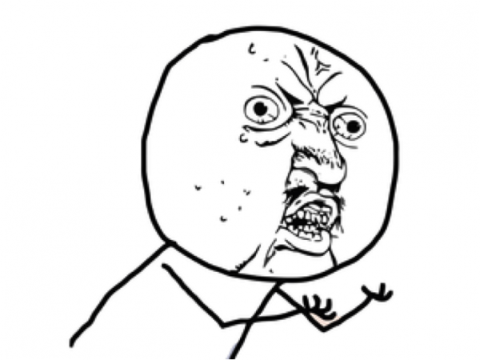
Difficultés rencontrées
Montée en compétence sur JMonkey
Git – Plugin Eclipse
Notes:
Diapo : Guillaume
A la fin de la diapo : Démo par Benjamin

Slide 8
Bilan personnel
Utilisation de Scrum
Connaissance de nouveaux outils
Initiation à la 3D
Projet ludique
Amélioration possible de Minicraft
Notes:
Diapo : Tout le monde
Amélioration possible de Minicraft :
Copier coller des structures
Carte aléatoire
Plus de forme possible
Exporter les constructions à un format importable dans Minecraft
Améliorer graphisme (Joueur + complet, prévisualisation des structures etc..)

Slide 9
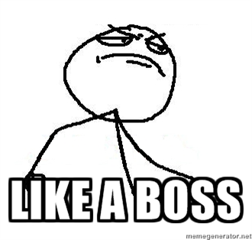
Merci !
Avez-vous des questions ?

